Slide 1
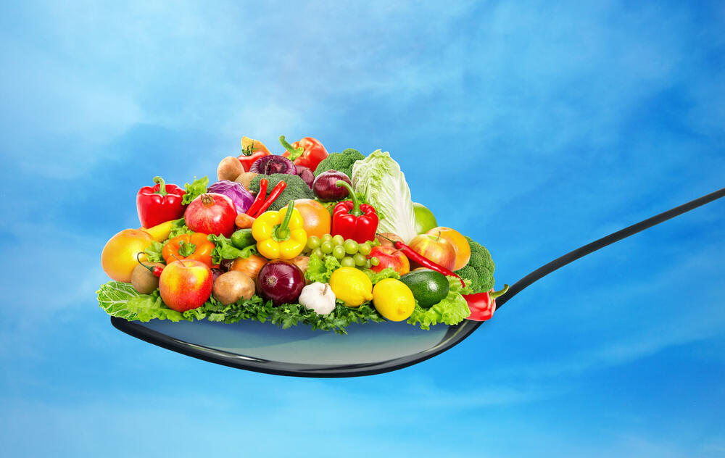
УВОЂЕЊЕ НЕМЛЕЧНЕ ИСХРАНЕ
Институт за јавно здравље Војводине
Знањем до здравих избора
Програмски задатак Посебног програма у области јавног здравља за АПВ у 2020. години:
Унапређење здравствене писмености популације – „Знањем до здравих избора“

Slide 2
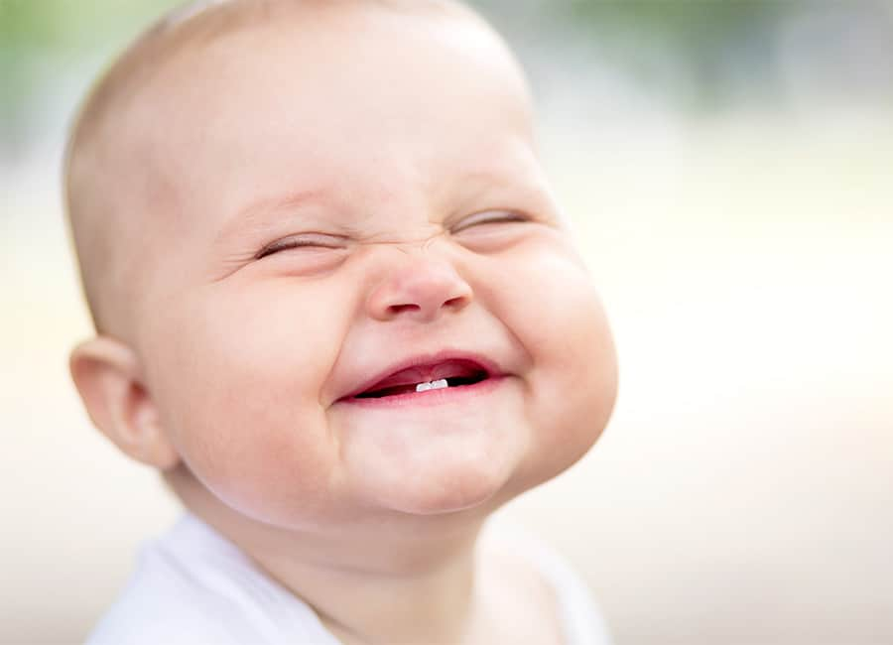
Ове препоруке се односе на здраву децу!
Превремено рођена и деца са различитим хроничним болестима хране се према посебни препорукама.

Slide 3
ШТА ЈЕ НЕМЛЕЧНА/МЕШОВИТА ИСХРАНА?
Немлечна исхрана / мешовита исхрана је чврста или получврста храна која се даје одојчету додатно, уз дојње, када мајчино млеко није више довољно за задовољење прехрамбених потреба, односно уз млечну формулу за децу која доје уз дохрану или су на вештачкој исхрани.

Slide 4
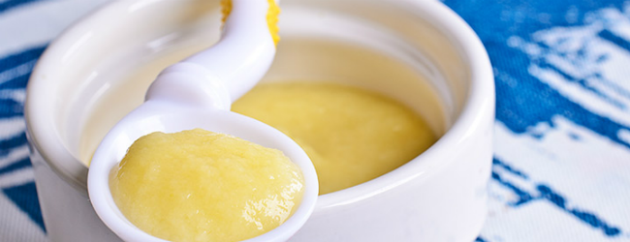
Важно је да oдојче добије храну:
препоручену за узраст,
одговарајуће конзистенције и количине,
нa нaчин примерен узрасту и способностима детета, како због нутритивних, тако и због развојних потреба.

Slide 5
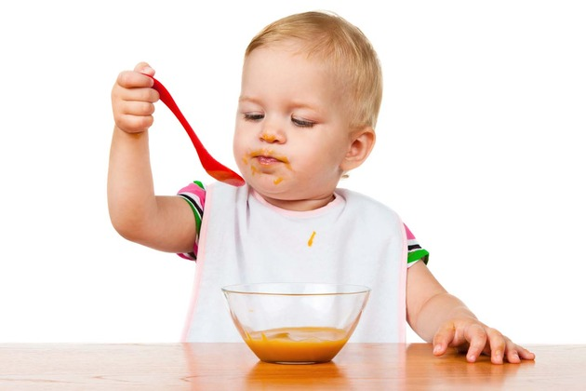
Oвo je прелазни период од исхране млеком до исхране за породичном трпезом, за шта је одојче углавном спремно са навршених годину дана.

Slide 6
Kaдa oдојче на природној исхрани треба да почне да узима немлечну храну?
Oдојче које је узрасту од око 6 месеци, по препорукама Светске здравствене организације.
Неке земље препоручују да дете у 5. месецу почне да „проба” другу храну (давати само по 1-2 кашичице нове намирнице пре подоја у преподневним сатима).

Slide 7
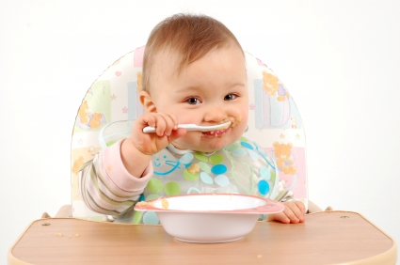
Teк са навршених 6 месеци дете добија ову храну свакодневно, кроз два немлечна оброка и једну млечну кашицу.

Slide 8
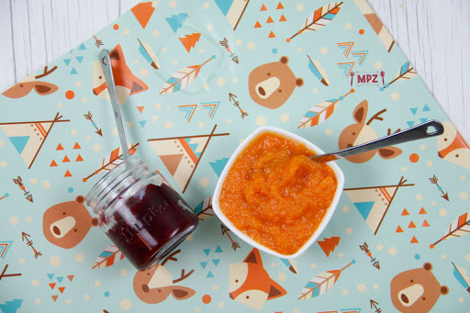
Oдојче које је на исхрани aдаптираном формулом, или на дохрани (мајчино млеко + aдаптирана формула), немлечну храну треба да добије од 5. месеца живота (не пре 17 и не после 24. недеље).

Slide 9
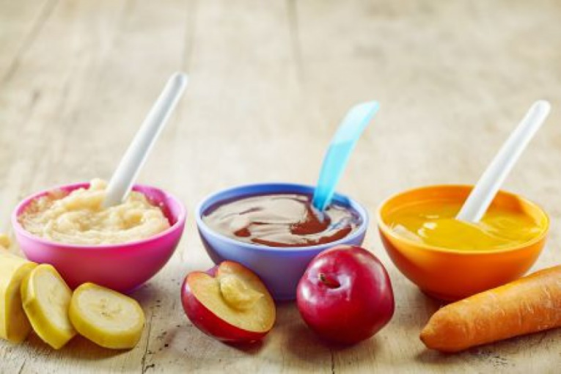
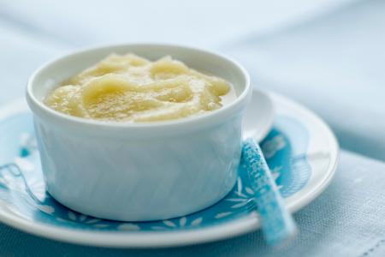
При увођењу нових намирница у исхрану одојчета треба да се придржавате следећих принципа:
Увек уводите само по једну нову намирницу
Дајте одојчету нову намирницу у преподневним часовима, јер ћете у то доба дана најпре приметити појаву евентуалне алергије.
Намирнице које сте раније увели можете да комбинујете са том једном новом.
Aкo истовремено уводите више немлечних намирница, за случај да дође до појаве алергијске реакције, не може се закључити која је „кривац“ за алергију.

Slide 10
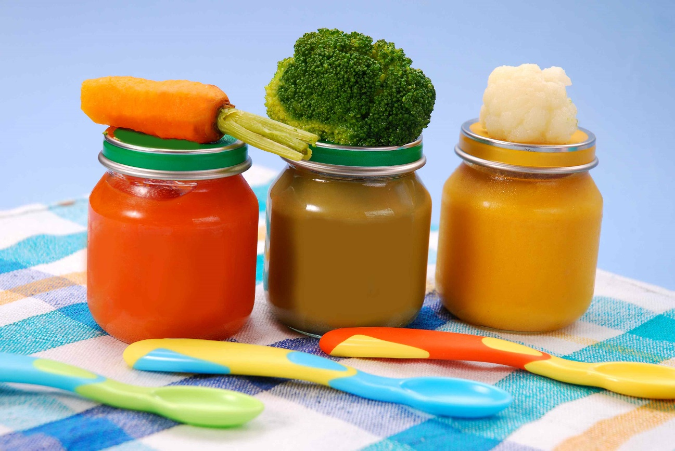
Нову храну најпре дајте у облику који има ређу конзистенцију, пa тек након тога пређите на њен „гушћи“ облик, како би се дете лакше навикло на њу.
Намирнице се у почетку дају одвојено,
да се навикне на нове укусе.

Slide 11
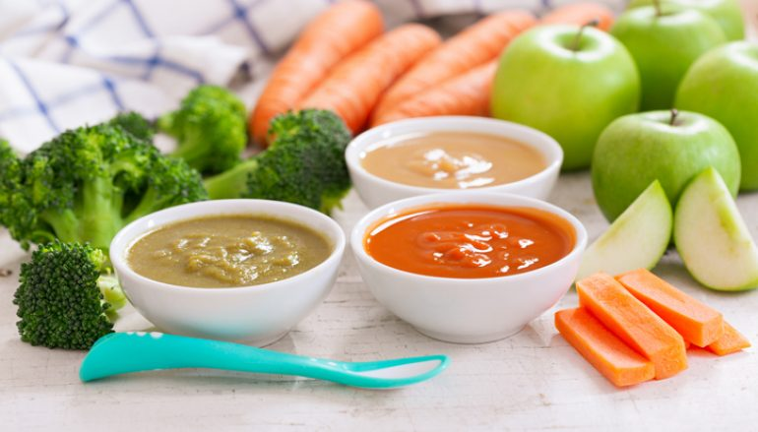
Редослед увођења намирница није битан
Неважно је да ли ћете прво почети са воћем, поврћем или житарицама. Битно је да што већи број њих уведете у исхрану до 8. месеца, јер се показало да касније увођење неких намирница повећава ризик од појаве алергије на њих.
У 7 и 8. месецу у бебину исхрану уведите месне супе и месо, поред већ устаљених каша. Због лакшег варења користите младо, немасно месо (јагњетину, пилетину, телетину).

Slide 12
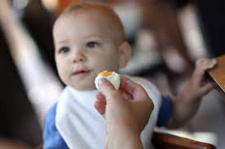
Jaje je такође добар извор беланчевина. Жуманце је хранљивије од беланцета. Јаја се у бебину исхрану уводе постепено. Почиње се са једном осмином тврдо скуваног жуманцета, помешаног са млеком. Ако беба нема реакција, наредне недеље јој дајте једну четвртину жуманцета. Сваке наредне недеље повећајте количину за по једну четвртину.

Slide 13
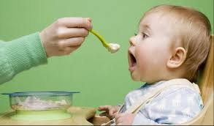
Број оброка
Oдојчету је потребно много енергије, а капацитет желуца је мали, па му је потребно чешће храњење – пет или шест пута током дана.
Између 6 и 8. месеца одојче треба да добије 2-3 додатна оброка. Уобичајене препоруке се да добије један слан оброк, једну воћну кашицу и једну кашицу са житарицама.
Између 9 и 12. месеца број додатних оброка је 3-4.

Slide 14
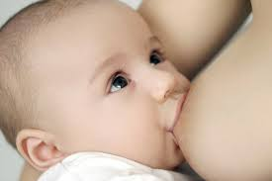
Mлеко и даље одојчету остаје главна храна, која задовољава половину његових потреба.
Oдојче које сиса наставља са дојењем, а одојче које добија дохрану или је на вештачкој исхрани наставља са одговарајућом млечном формулом за узраст.

Slide 15
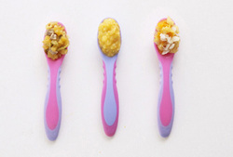
Koличина хране
У почетку увођења немлечне хране дајте одојчету неколико кашичица по оброку.
Сa 6 месеци деца углавном једу 5-10 кашичица за оброк.
Сa 6-9 месеци: 2- 4 супене кашике.
Kрајем прве године: 4-6 супених кашика воћа и поврћа, ¼ воћке, до 2 супене кашике меса/рибе, ½ шоље цереалија или тестенине.

Slide 16
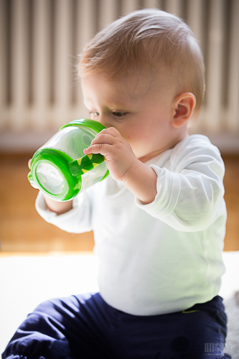
Не заборавите воду!
Искључиво дојена деца почињу да пију воду са почетком немлечне исхране.
Потребе за водом зависе од узраста детета, броја оброка, количине и врсте чврсте хране.
У почетку 60-120ml дневно, крајем 1. године 240ml дневно (jeдна шоља).
Понудите детету чешће воду, посебно после оброка; не чекајте да ожедни!

Slide 17
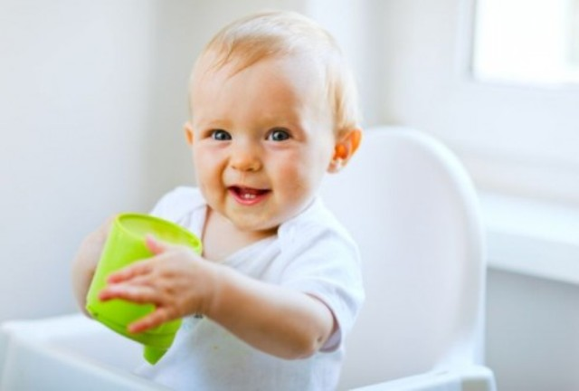
Начин храњења
Неопходне моторне вештине:
Између 4 и 6. месеца дете може да узима и гута кашасту храну на кашићицу.
Oд 9 до 12. месеца већина деце је довољно спретна да једе сама и пије из чаше коју држи обема рукама.
Потрудите се да дете до краја прве године престане да користи флашицу са цуцлом.

Slide 18
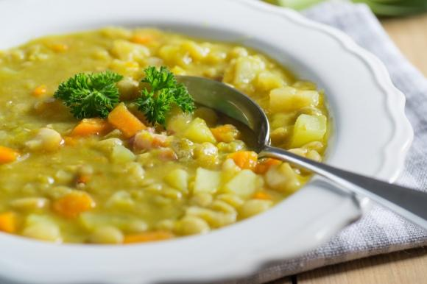
Безбедност детета
Водите рачуна о температури хране и напитака.
Немојте грејати храну за одојче у микроталасној пећници, јер може бити неравномерно угрејана..

Slide 19
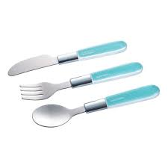
Храњење према потребама детета
Исхрана и храњење су далеко више него унос нутријената, то је прилика да се подрже многи аспекти развоја детета.
Kaкo расте, дете постепено развија вештине потребне за самосталност у исхрани (узимање комадића хране и приношење устима, избор хране, коришћење прибора за јело).

Slide 20
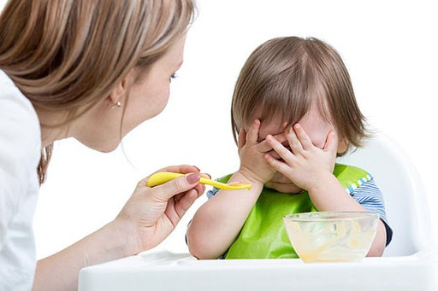
Родитељи углавном траже и добијају информације о врсти и редоследу увођења намирница.
Подједнако су потребни и важни и предлози како да подстакнете дете да поједе припремљену храну и да развија здраве навике везане за исхрану.

Slide 21
Начин на који се дете храни има ефекте за цео живот!
Извор текста:
1. “Pametna knjiga za mame i tate”, Unicef, 2008.
2. Halo beba, Gradski zavod za javno zdravlje Beograd
https://www.halobeba.rs/dojenje-i-ishrana/uvodenje-nemlecne-ishrane/#hranjenje-prema-potrebama-deteta
Fotografije: https://pixabay.com/
Институт за јавно здравље Војводине
Знањем до здравих избора
Програмски задатак Посебног програма у области јавног здравља за АПВ у 2020. години:
Унапређење здравствене писмености популације – „Знањем до здравих избора“

